Slide 1


Використання проектного методу на уроках трудового навчання і технологій
Вчитель Григорчук С.Ф.
Карпилівський ліцей

Slide 2
Для того, щоб пробудити у учнів прагнення до творчості, необхідно використовувати різноманітні методи навчання
Достатньо ефективний -
«Метод проектів»
він дозволяє здобувачам освіти в системі оволодіти
організацією проектної діяльності
по всьому проектно-психологічному ланцюжку:
від задуму ідеї до поетапної реалізації обраної моделі / виробу

Slide 3

Головна особливість МЕТОДУ ПРОЕКТІВ
- активізувати навчання
- надати йому дослідницький характер
- передати учням ініціативу в організації пізнавальної діяльності
- дає змогу формувати творчу особистість
- розвивати комунікативні здібності
- створює умови для творчої самореалізації
- сприяє розвитку інтелектуальних здібностей
- пробуджує і розвиває в учнях талант
- реалізує їх соціальні потреби
- формує мотивацію до навчання

Slide 4

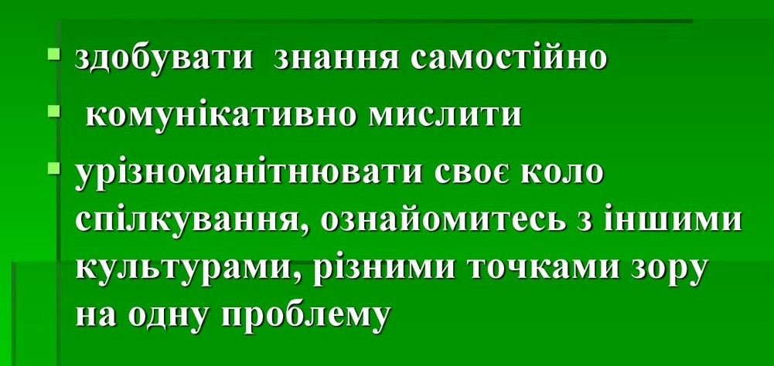
Під час використання проектного підходу учень вчиться

Slide 5
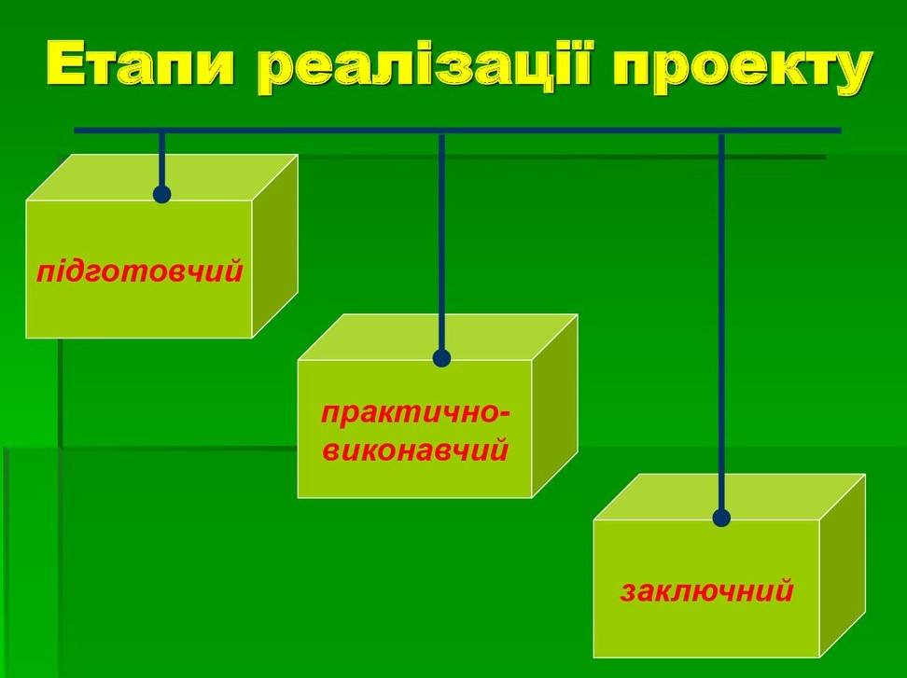
ПРОЕКТ- від лат. «кинутий вперед, запланований» – це задум, план, сукупність документів і розрахунків, необхідних для його створення, результативна дія
Учні навчаються методикам ПРОЕКТУВАННЯ –
технології створення і виконання певних проектів

Slide 6
КЛАСИФІКАЦІЯ ПРОЕКТІВ
Ознака | Типи проектів
За методом чи видом діяльності | Дослідницькі, творчі, пригодницькі, рольово- ігрові,практико- орієнтовні,інформаційні
За видом координації | Безпосередній, прихований учасник проекту
За характером контактів та за складом | Внутрішній (локальний), регіональний, міжнародний/ монопроект або межпредметний
За кількістю учасників | Персональний, парний, груповий
За часом проведення | Короткостроковий, довгостроковий, епізодичний
За змістовним аспектом проекту | Літературні, природно- наукові, екологічні, мовні, культурологічні, рольово- ігрові, спортивні, географічні, музичні, благодійні, технологічні, практично- ужиткові

Slide 7
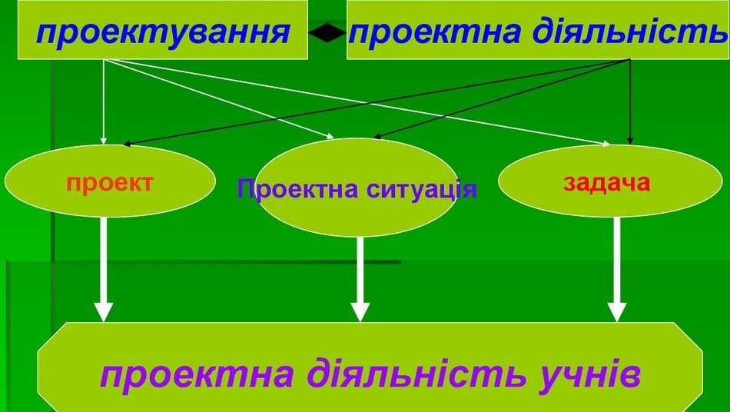

СХЕМА ПРОЕКТНОЇ ДІЯЛЬНОСТІ

Slide 8

Етапи проектної діяльності
КОНСТРУКТОРСЬКИЙ
3
ПРАКТИЧНО- ВИКОНАВЧИЙ/ ТЕХНОЛОГІЧНИЙ
4
ЗАКЛЮЧНИЙ
2
1
ОРГАНІЗАЦІЙНО-ПІДГОТОВЧИЙ

Slide 9

ОРГАНІЗАЦІЙНО-ПІДГОТОВЧИЙ ЕТАП - визначення проблеми - визначення теми проекту - планування роботи над виконанням проекту - пошук інформації/ моделей-аналогів та базової моделі ТЕХНОЛОГІЯ ВИБОРУ ТЕМИ ПРОЕКТУ
Виявлення проблеми та її формулювання
Аналіз запропонованих проблем, ідей
ВИБОР ТЕМИ

Slide 10

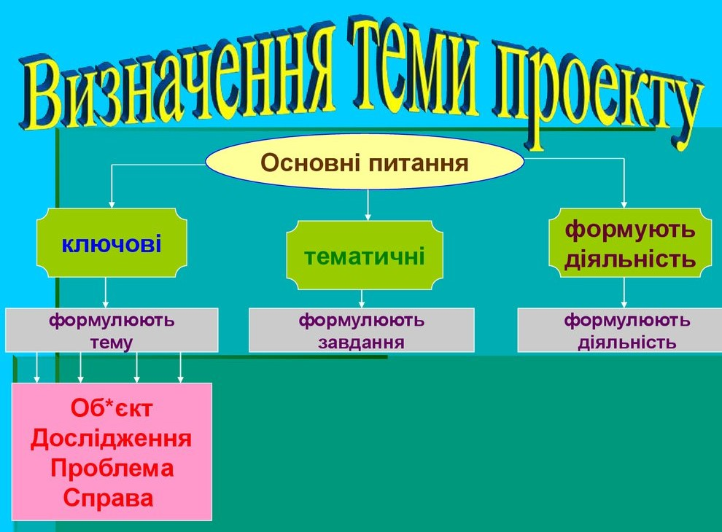
« Не важливо, який у вас проект… Важливо, які двері перед вами відчиняються…» Під час роботи над проектами учень формує компетентностний потенціал з трудового навчання, уміння вчитися впродовж життя, ініціативность, підприємливость, проектно- технологічну компетентність тощо

Slide 11

Розробка плану проекту
Визначення джерел інформації, засобів збору | Визначення методів аналізу інформації | Обговорення засобів представлення результатів | Установлення критеріїв оцінки результатів і процесу
Бібліотека, Internet, ЗМІ, підприємства, організації, спілки, клуби, об’єднання | Зіставлення порівняння протиставлення, об’єднання ідей, складання тез, таблиці, схеми, цитування | Коротке викладання основної теми, мети, завдань проекту, досягнень, особистих (групових) досягнень | Переконливість презентації, використання ТЗН, наочності, артистизм, виразність виступу, повнота розкриття змісту

Slide 12


КОНСТРУКТОРСЬКИЙ ЕТАП
виконується основна творча діяльність:
- вироблення власних ідей
- вибір остаточного варіанту, розробка ескізів та креслень деталей, добір матеріалів, вибір технології обробки деталей виробу, їх з’єднання
- розробка ескізів оздоблення.

Slide 13

ТЕХНОЛОГІЧНИЙ / ПРАКТИЧНО-ВИКОНАВЧИЙ ЕТАП
ЗБІР ІНФОРМАЦІЇ
АНАЛІЗ ІНФОРМАЦІЇ ТА ФОРМУЛЮВАННЯ ВИСНОВКІВ
ВИКОРИСТАННЯ МАЛЮНКІВ, СХЕМ, КРЕСЛЕНЬ
ВИКОНАННЯ ПРОЕКТУ

Slide 14

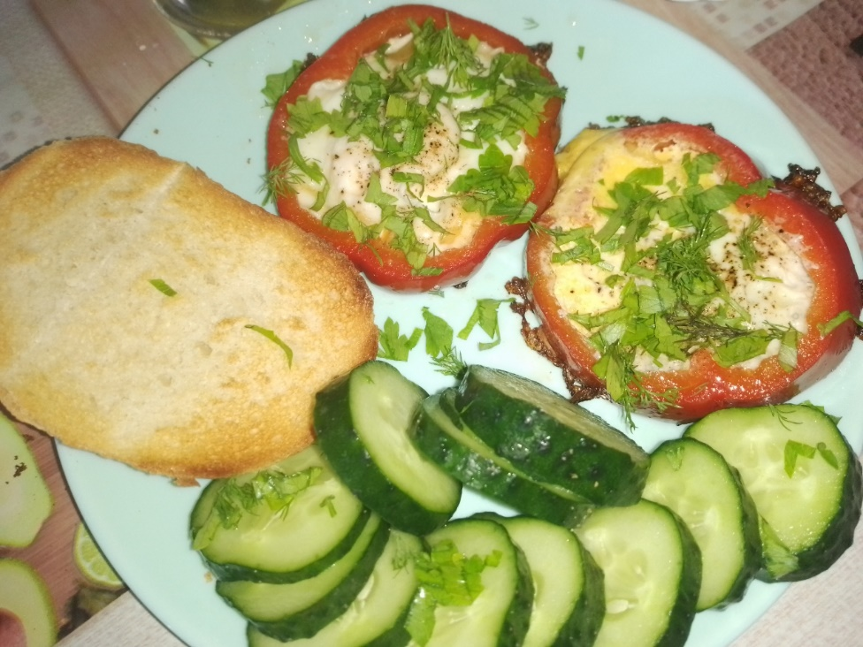
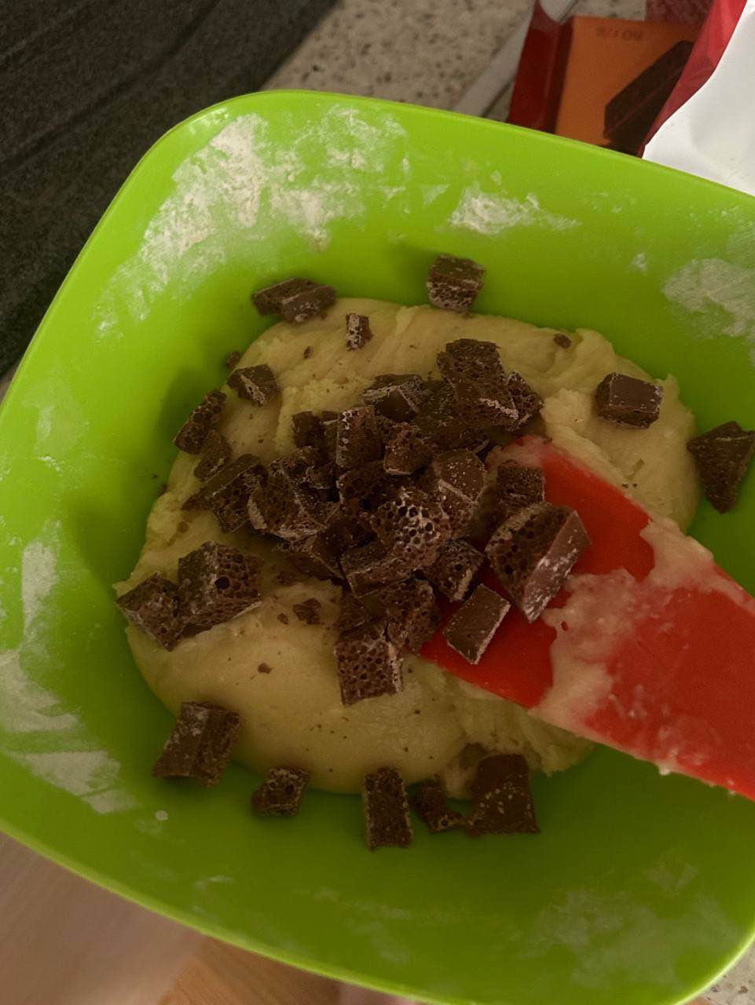
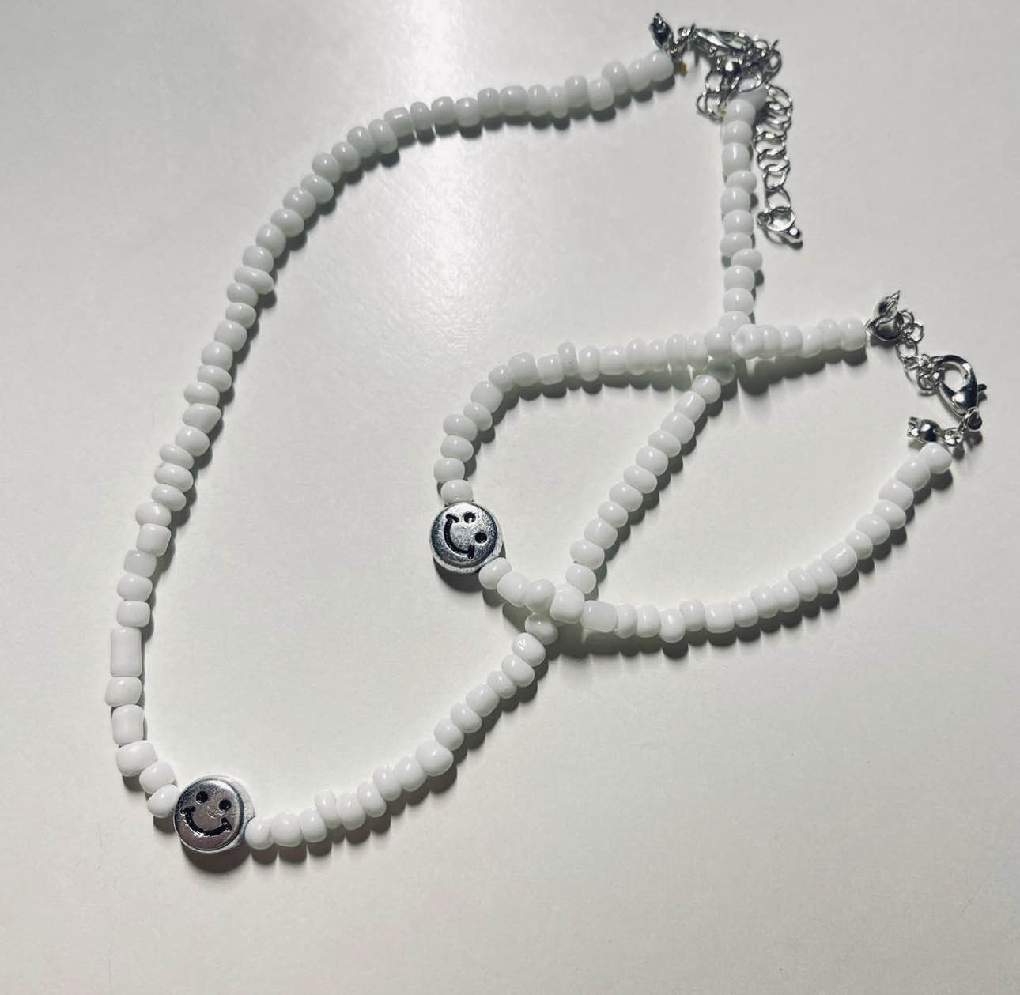
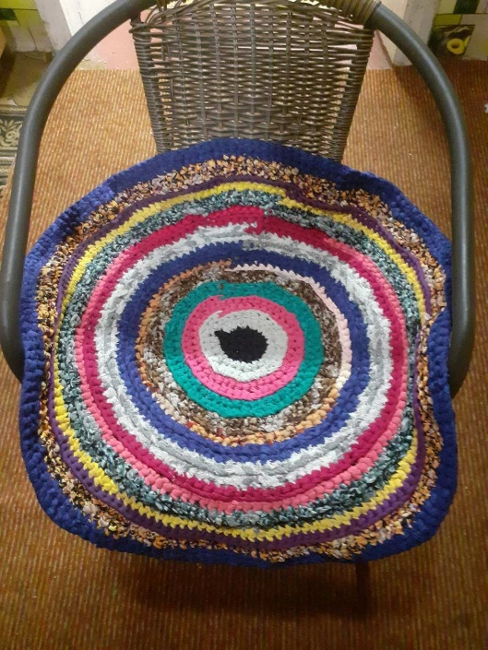
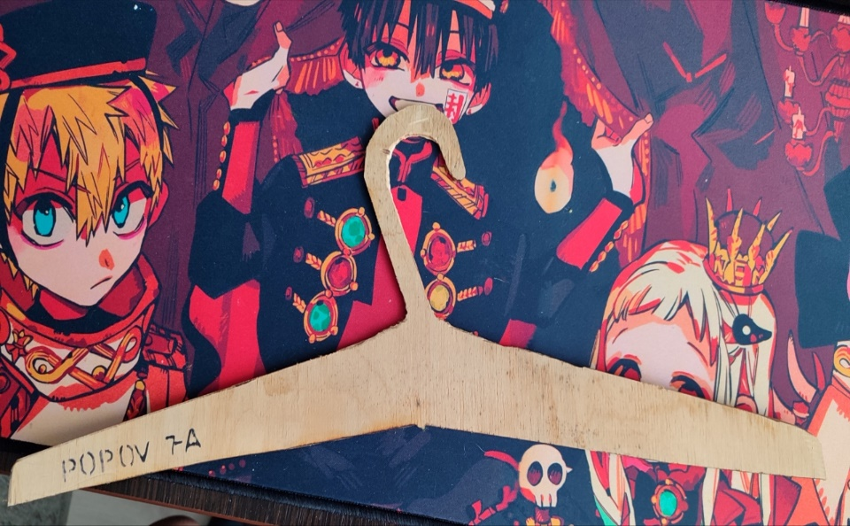
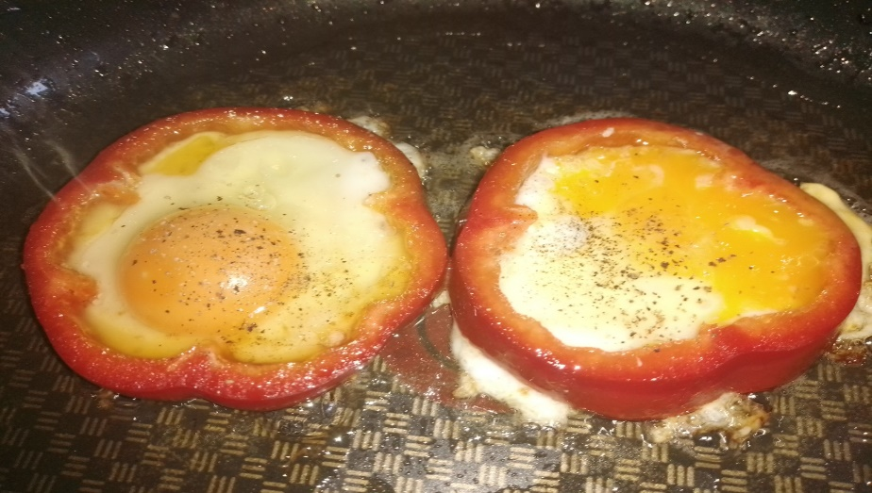
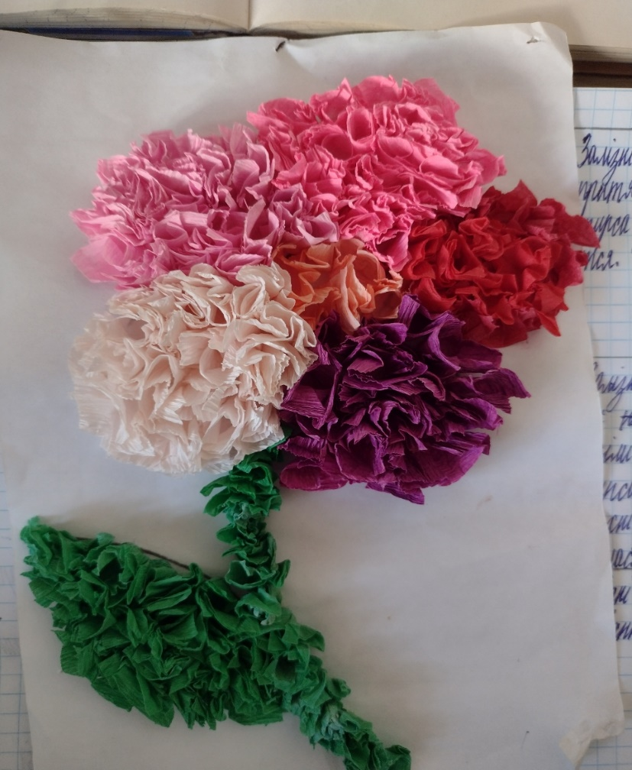
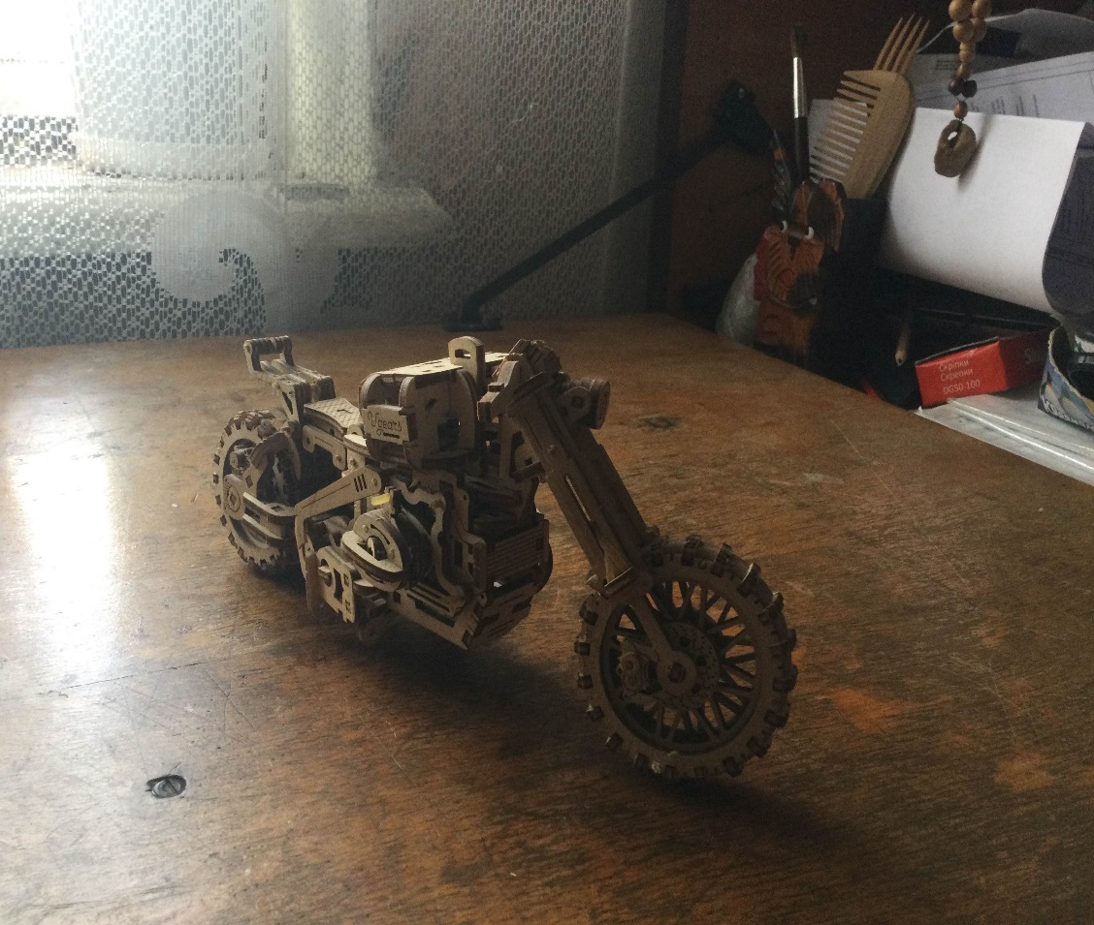

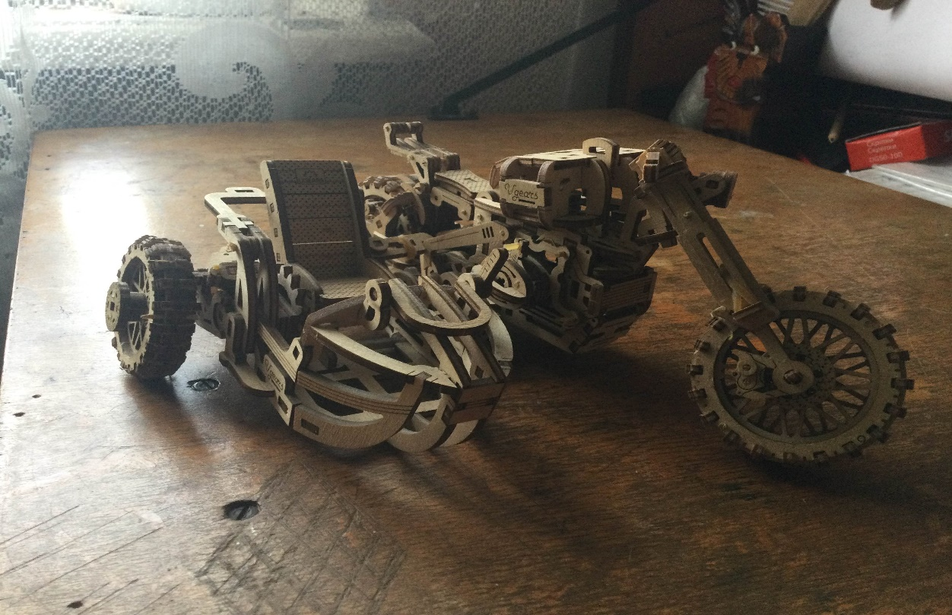
ТВОРЧІ ЗДОБУТКИ УЧНІВ

Slide 15

Важливість проектних досліджень в навчанні
Розвивають комунікативність та уміння співпрацювати | Розвивають критичне мислення, уміння виявляти проблему та шукати шляхи її вирішення | Навчаються відповідальності та вмінню працювати самостійно
Підвищують впевненість у власних здібностях | Цінність методу проектів для учнів | Навчаються розраховувати власні сили в процесі виконання проекту
Завдяки дослідженню теми занурюються в атмосферу дружньої конкуренції | Навчаються презентувати результати своєї пошукової та творчої діяльності | Навчаються знаходити інформацію, тлумачити факти, їх обгрунтовувати

Slide 16

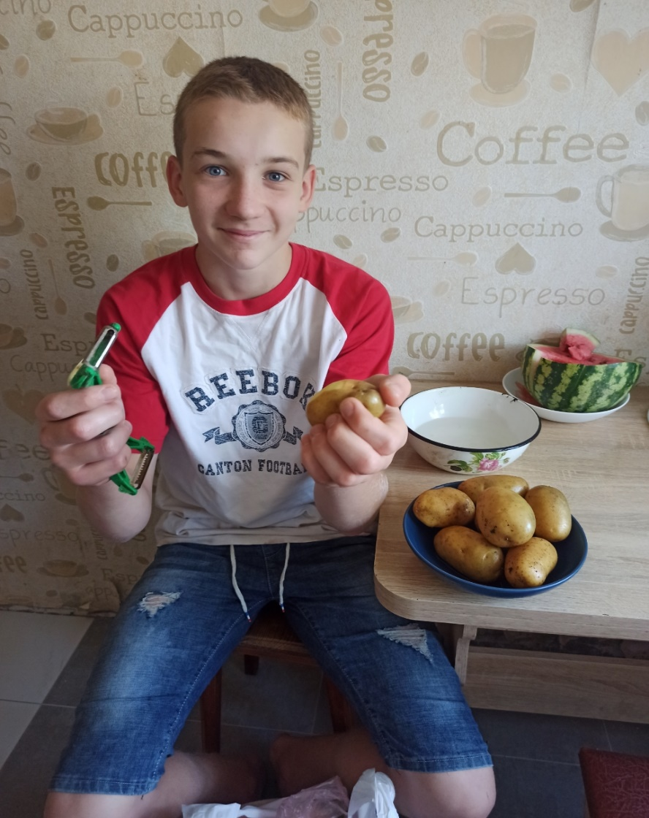
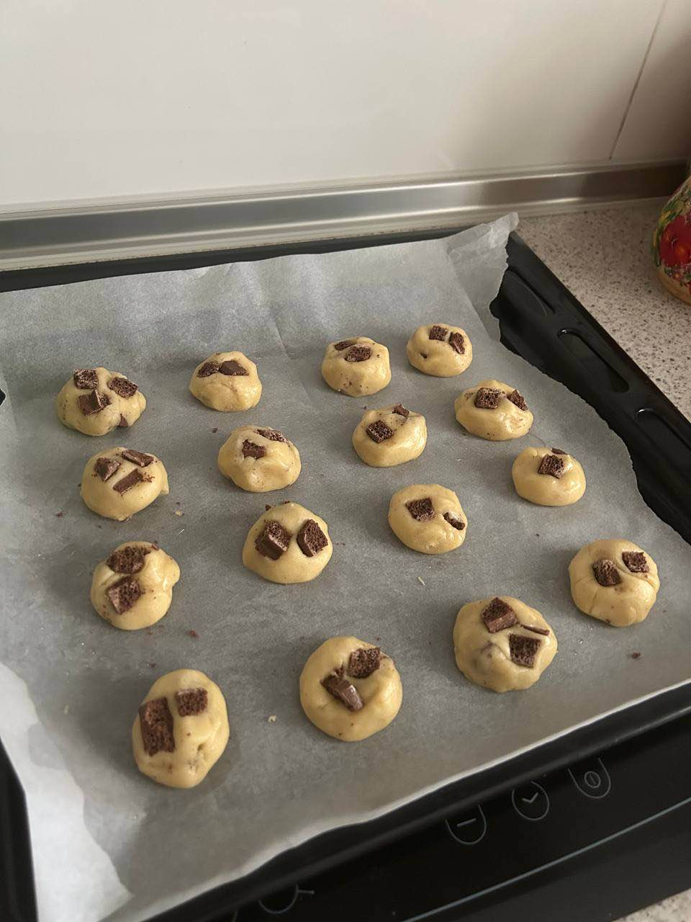
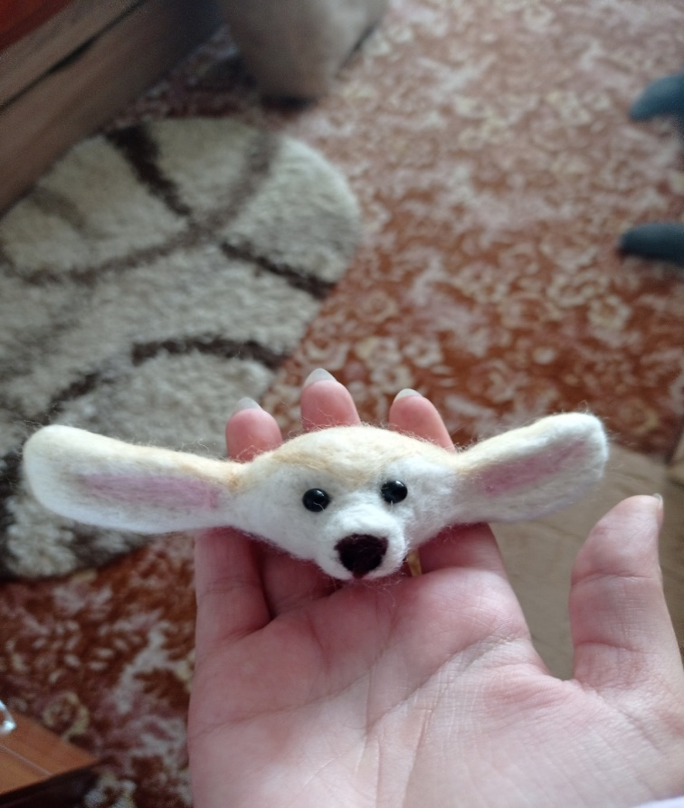
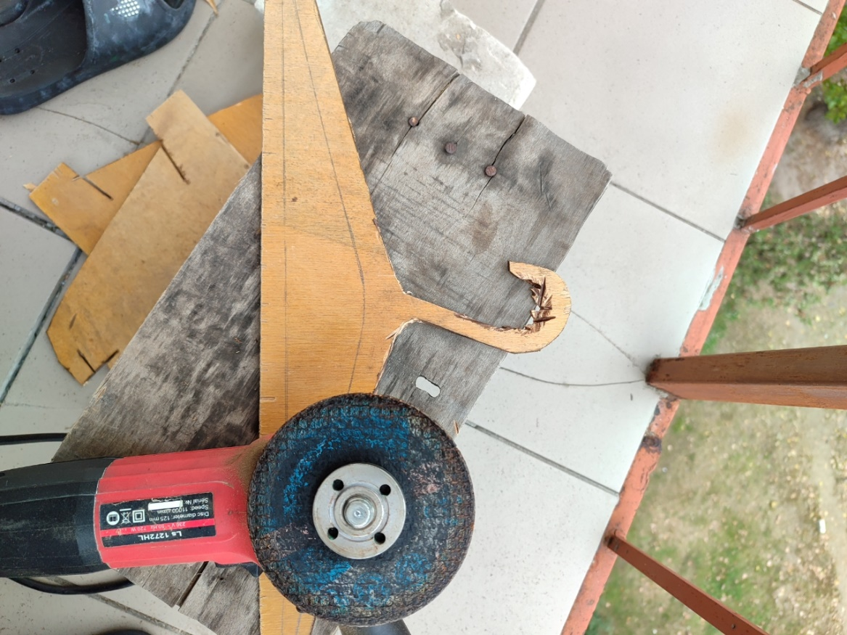
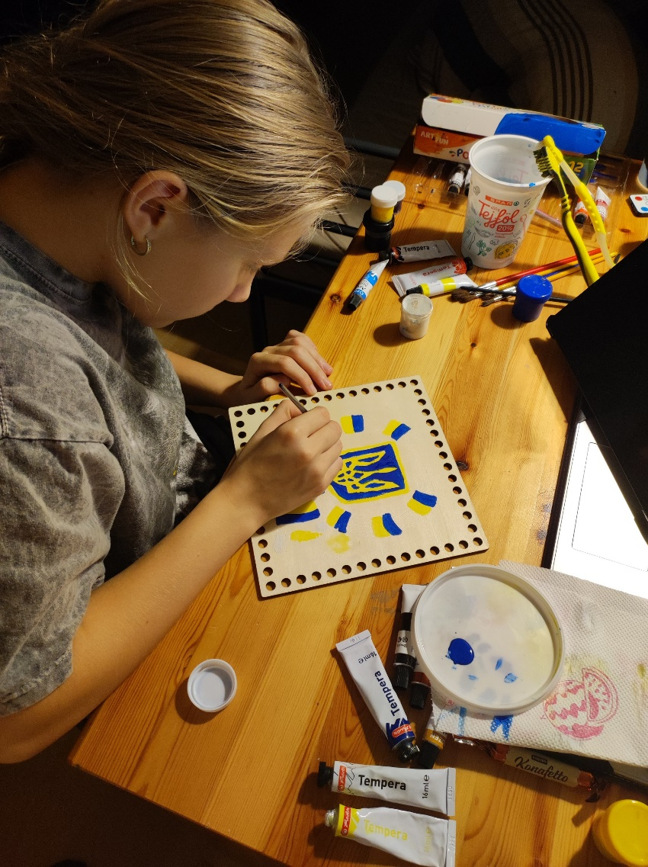
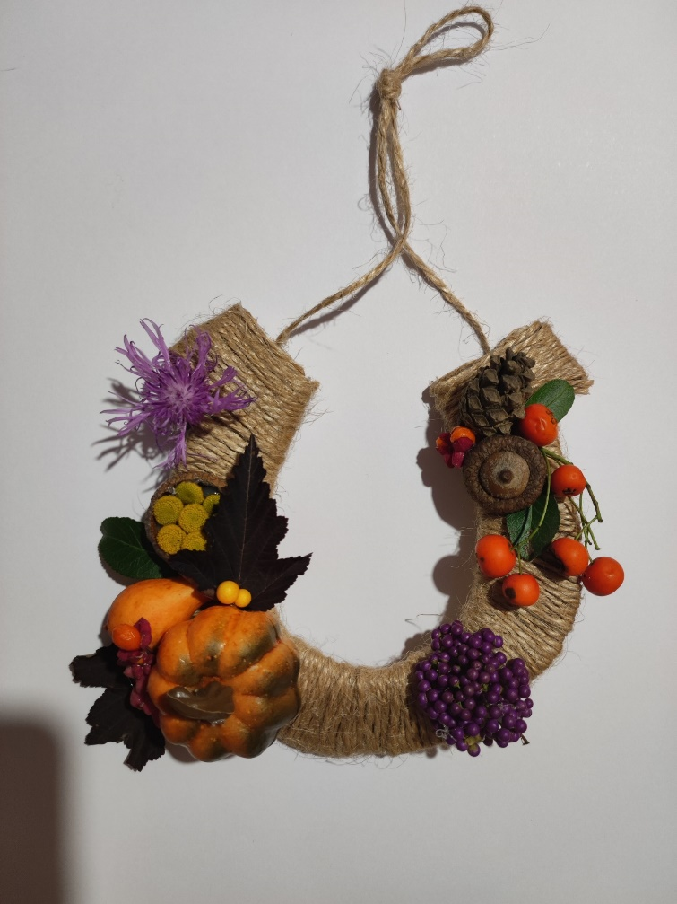
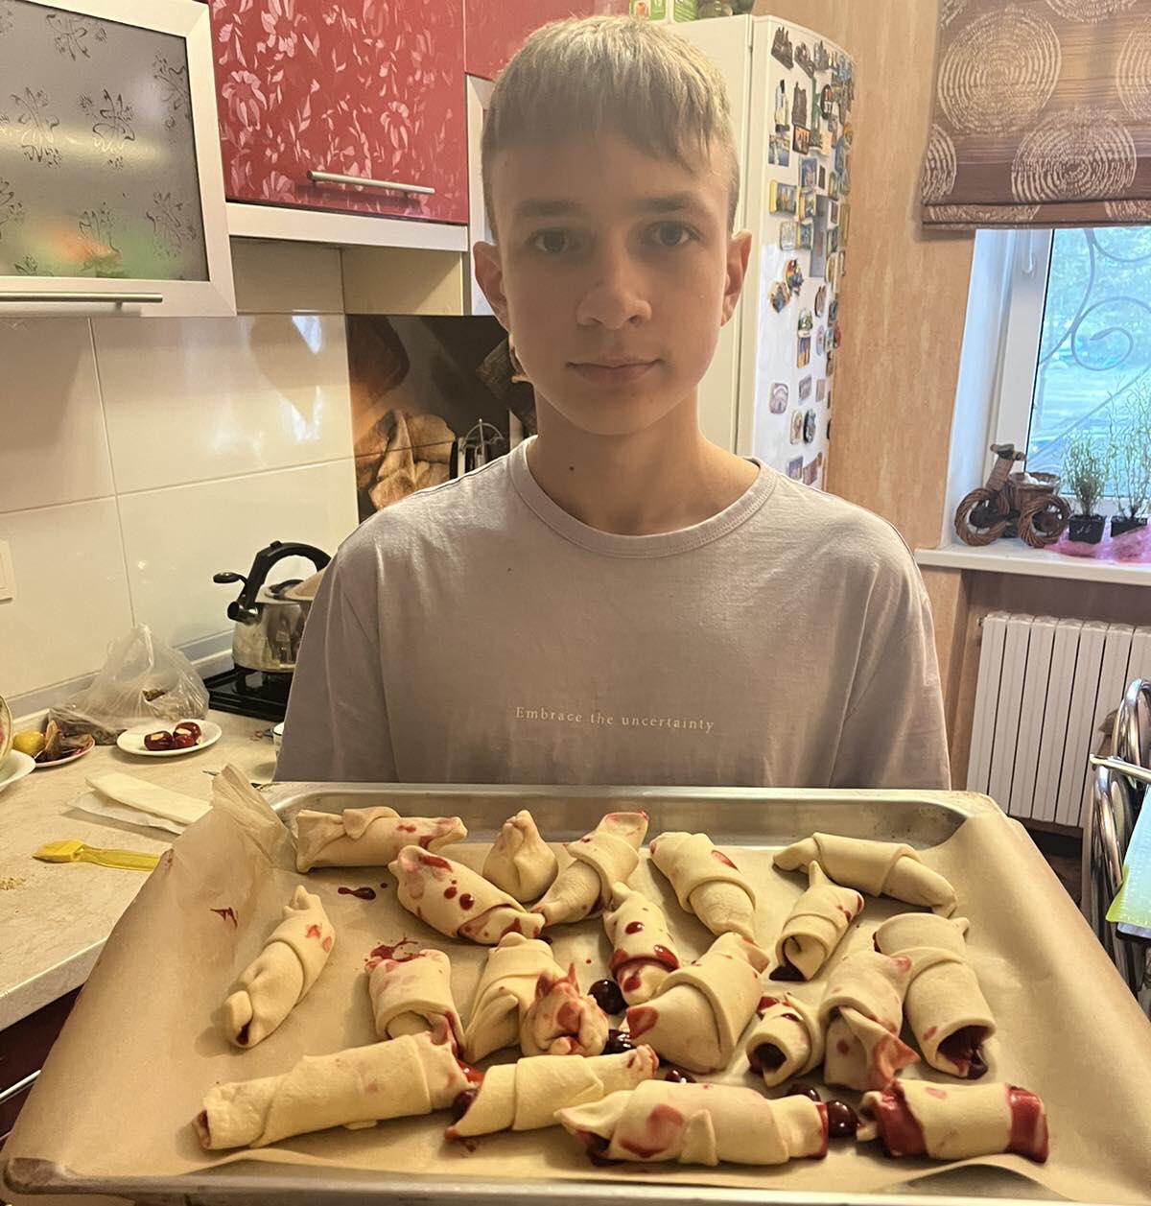

ПІДГОТОВКА ДО ЗАХИСТУ ПРОЕКТІВ

Slide 17

ЗАКЛЮЧНИЙ ЕТАП
Презентація проекту
Захист проекту
Оголошення результатів
УЧНІ
Готують проекти до презентації та захисту
Презентують та захищають свій проект
ВЧИТЕЛІ
Оцінюють проект
Ставлять запитання на захист проектів
Оцінка проекту
Реалізація проекту
Подають критерії оцінки
Оцінюють презентацію

Slide 18

ЗАКЛЮЧНИЙ ЕТАП – ЗАХИСТ ПРЕЗЕНТАЦІЇ
ФОРМА ЗАХИСТУ
Ділова гра
КРИТЕРІЇ ОЦІНКИ ПРЕЗЕНТАЦІЇ
ВИМОГИ ДО ВИСТУПУ
Відеофільм
Діалог літперсонажів
Захист на Вченій раді
Гра з залом/ конференцією
Ілюстративне зіставлення фактів
Артистизм і виразність виступу
Розкриття змісту проекту
Використання засобів наочності, ТЗН
Оригінальність представлення результатів
Говорити чітко, повільно
Постава рівна, спокійна/ готова для спілкування
Володійте аудиторією
Використовуйте наочність, ТЗН
Вся подана інформація та висновки повинні бути чіткі та переконливі

Slide 19

Метод проектів – це здатність до саморозвитку й самонавчання в умовах глобальних змін і викликів сучасного життя
Під час практичної проектної діяльності учень формує власний досвід техніко-технологічні та проектні знання, уміння, навички, на основі яких в нього з’являється комплекс власних суджень, ставлень, який слід розуміти як проектно-технологічну компетентність, тому важливо використовувати всі знання, якими володіє учень, впроваджуючи STEM освіту та формуючи поняття важливості добре володіти знаннями з усіх предметів.
«Знання, а не гроші визначають майбутнє Світу…»
Шимон Перес

Slide 20

«Будь у викладанні в гармонії з цивілізацією…» А. Дістервег
« Жити – ось ремесло, якому я хочу навчити мого вихованця…»
Ж.-Ж. Руссо
Бажаю всім творчої наснаги та
цікавих конструктивних пошуків!

